Slide 1
CLOTHESmARKET 기말텀 구현 발표
2353881 최대영

Slide 2
Clothesmarket을 구상하기 전에 생각한것
수업시간에 배운 내용을 전체적으로 적용해보고 기말텀 프로젝트에 녹여내보고자 하였습니다.
교수님이 강조하신 개념은 꼭 적용시켜 보려고 노력하였습니다.
내가 쓴 코드를 설명할 수 있도록 숙달하려고 노력하였습니다.

Slide 3
Clothsmarket을 개발하게 된 이유
평소에 무신사라는 옷쇼핑몰에서 옷 쇼핑하는 것에 흥미를 느끼고 있었고, 옷쇼핑몰 회사에 취직하는 것이 목표이기에 옷쇼핑몰 웹사이트 제작을 시도해보았습니다.

Slide 4
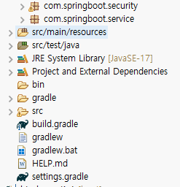
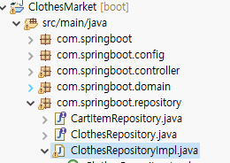
스프링부트의 계층적 구조
clothesMarket은 스프링 부트의 일반적인 계층적 구조로 이루어졌습니다.
교과서에도 나와있듯이 퍼시스턴스 계층, 비즈니스 계층, 프리젠테이션 계층, 도메인 객체로 구현하였습니다.

Slide 5
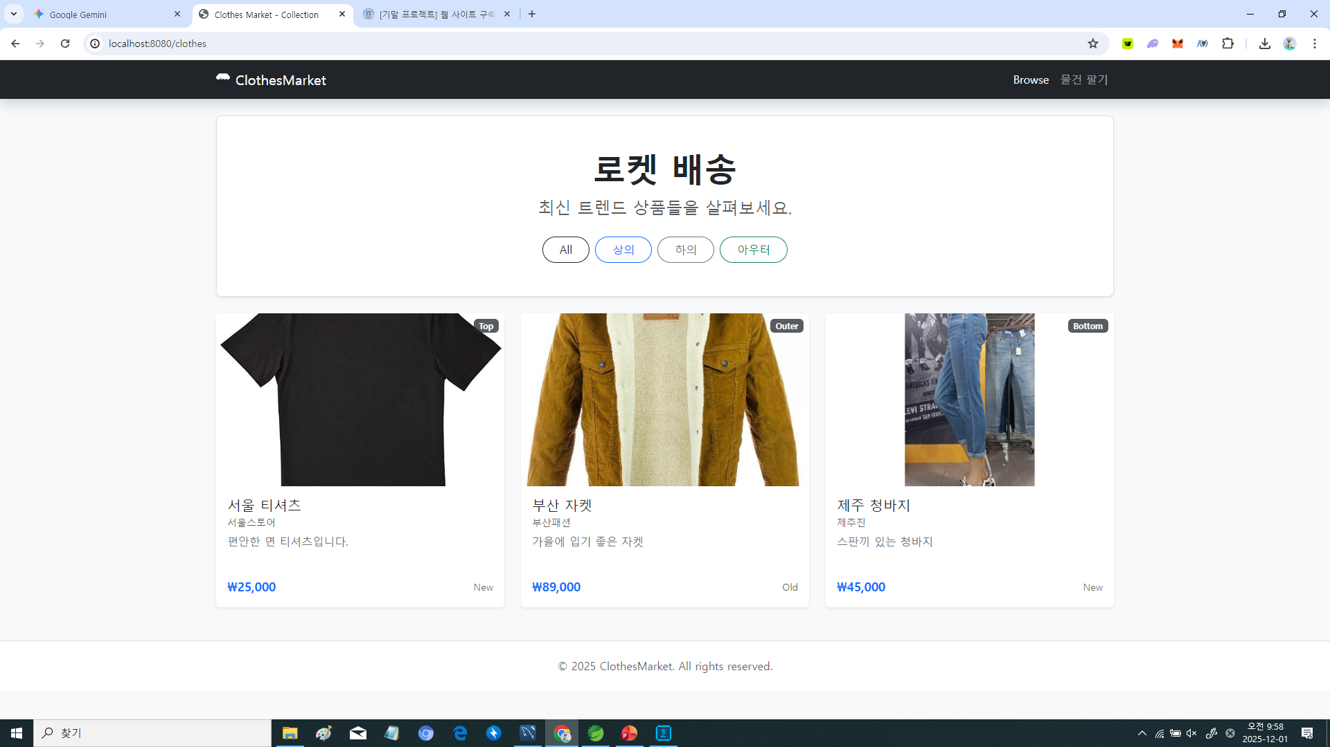
컨트롤러 구현 과정
이외에도 다양한 컨트롤러를 사용하였지만 웹사이트로 대표적으로 들어가게 되는 컨트롤러인 @RequestMapping(value = "/clothes")을 통해서 http://localhost:8080/clothes주소를 통하여 대표 사이트로 접속할수 있도록 만들었습니다.

Slide 6
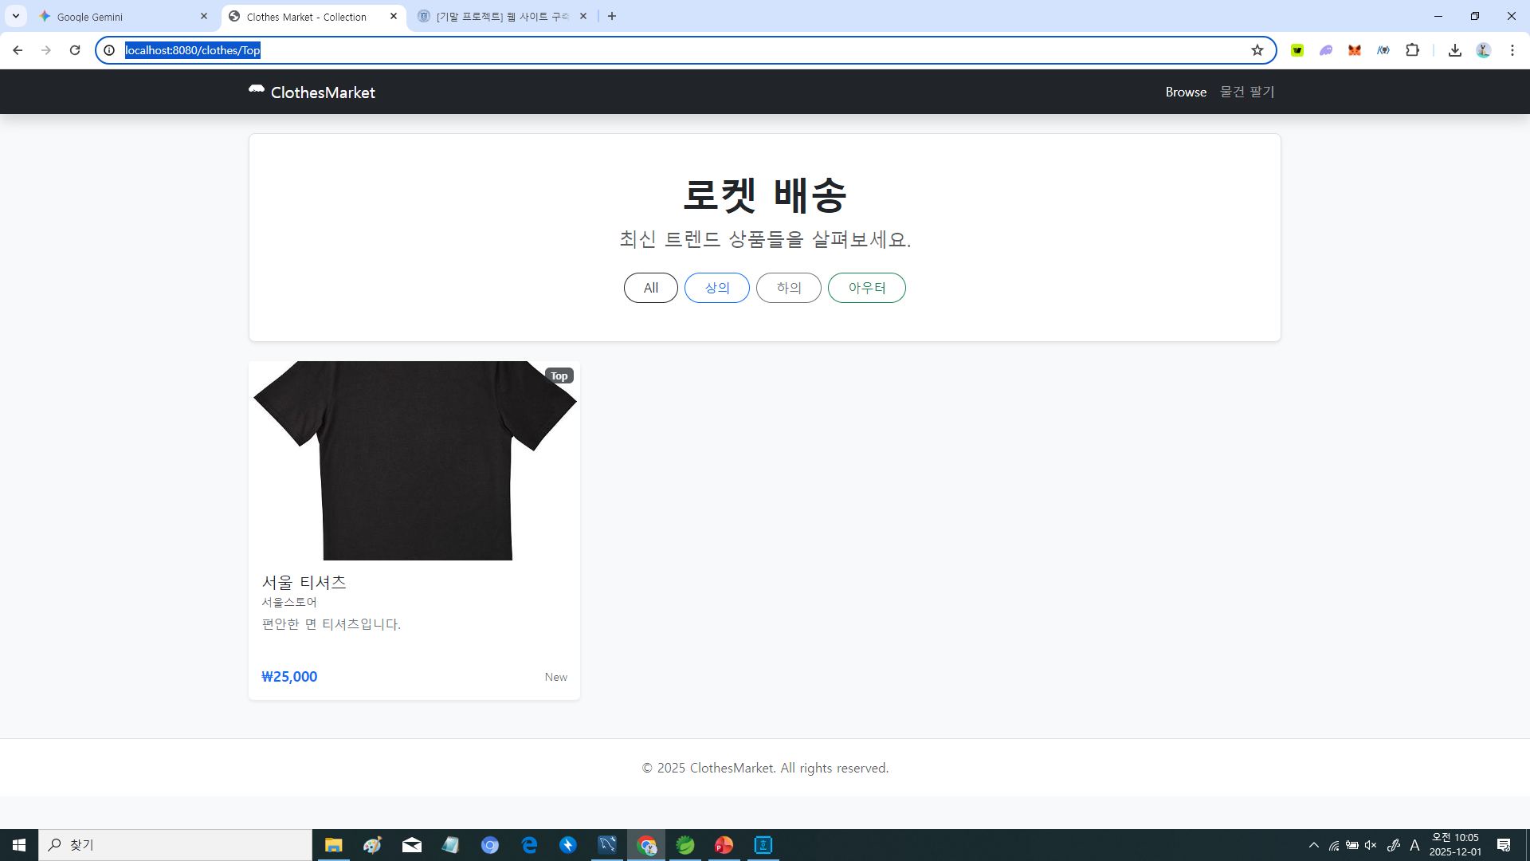
요청 처리 메서드의 파라미터 유형
경로 변수와 @PathVariable을 통해 http://localhost:8080/clothes/Top을 입력하면 http://localhost:8080/clothes/{경로변수값}을 전달 받아 요청 처리 메서드의 파라미터에 경로 변수 값을 전달받아 카테고리를 분류하는 기능을 구현하였습니다.

Slide 7
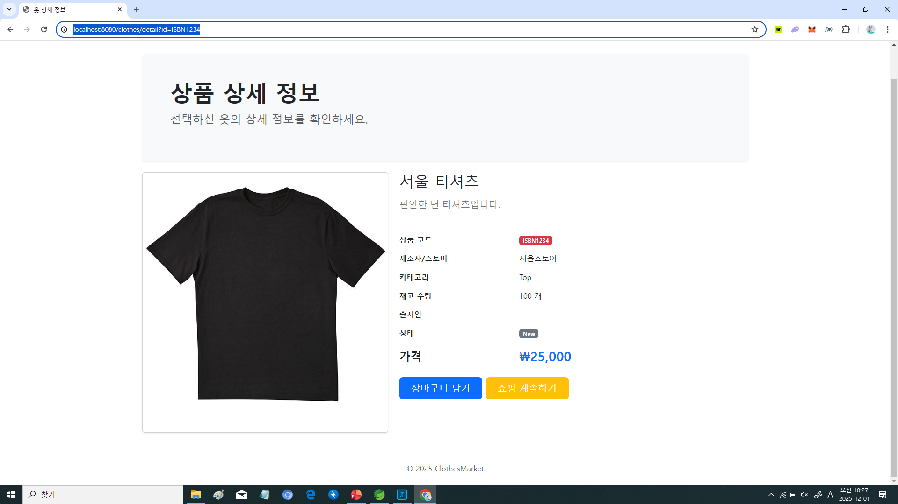
또한 http://localhost:8080/clothes/detail?id=ISBN1234 주소를 통해 상품을 사진이나 설명 등을 클릭하면 상품 상세 정보를 볼 수 있게 하였습니다.

Slide 8
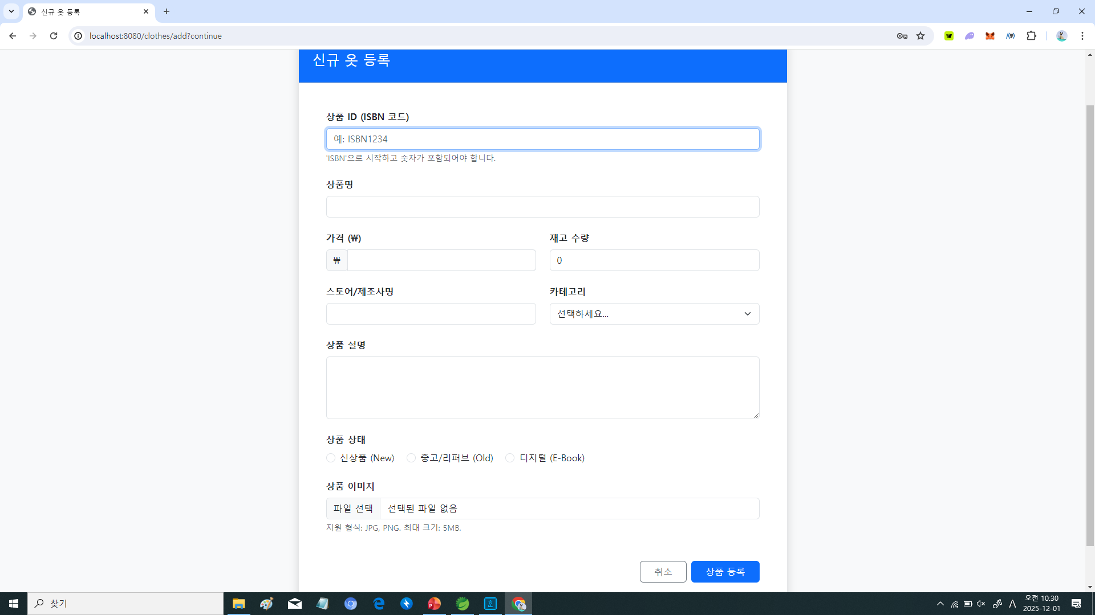
물건 팔기 (물건 추가 하기 페이지 만들기)

Slide 9
물건 팔기 (물건 추가 하기 페이지 만들기)
물건 팔기 사이트를 만들었습니다. 이페이지는 뒷장에서 나오겠지만 SecurityConfig때문에 로그인 창에서 ID: Admin Password:Admin1234를 입력하여 ADMIN롤을 얻어야 접근할수있도록 만들었습니다. 일반 사용자는 접근할수없도록 만든것이죠

Slide 10
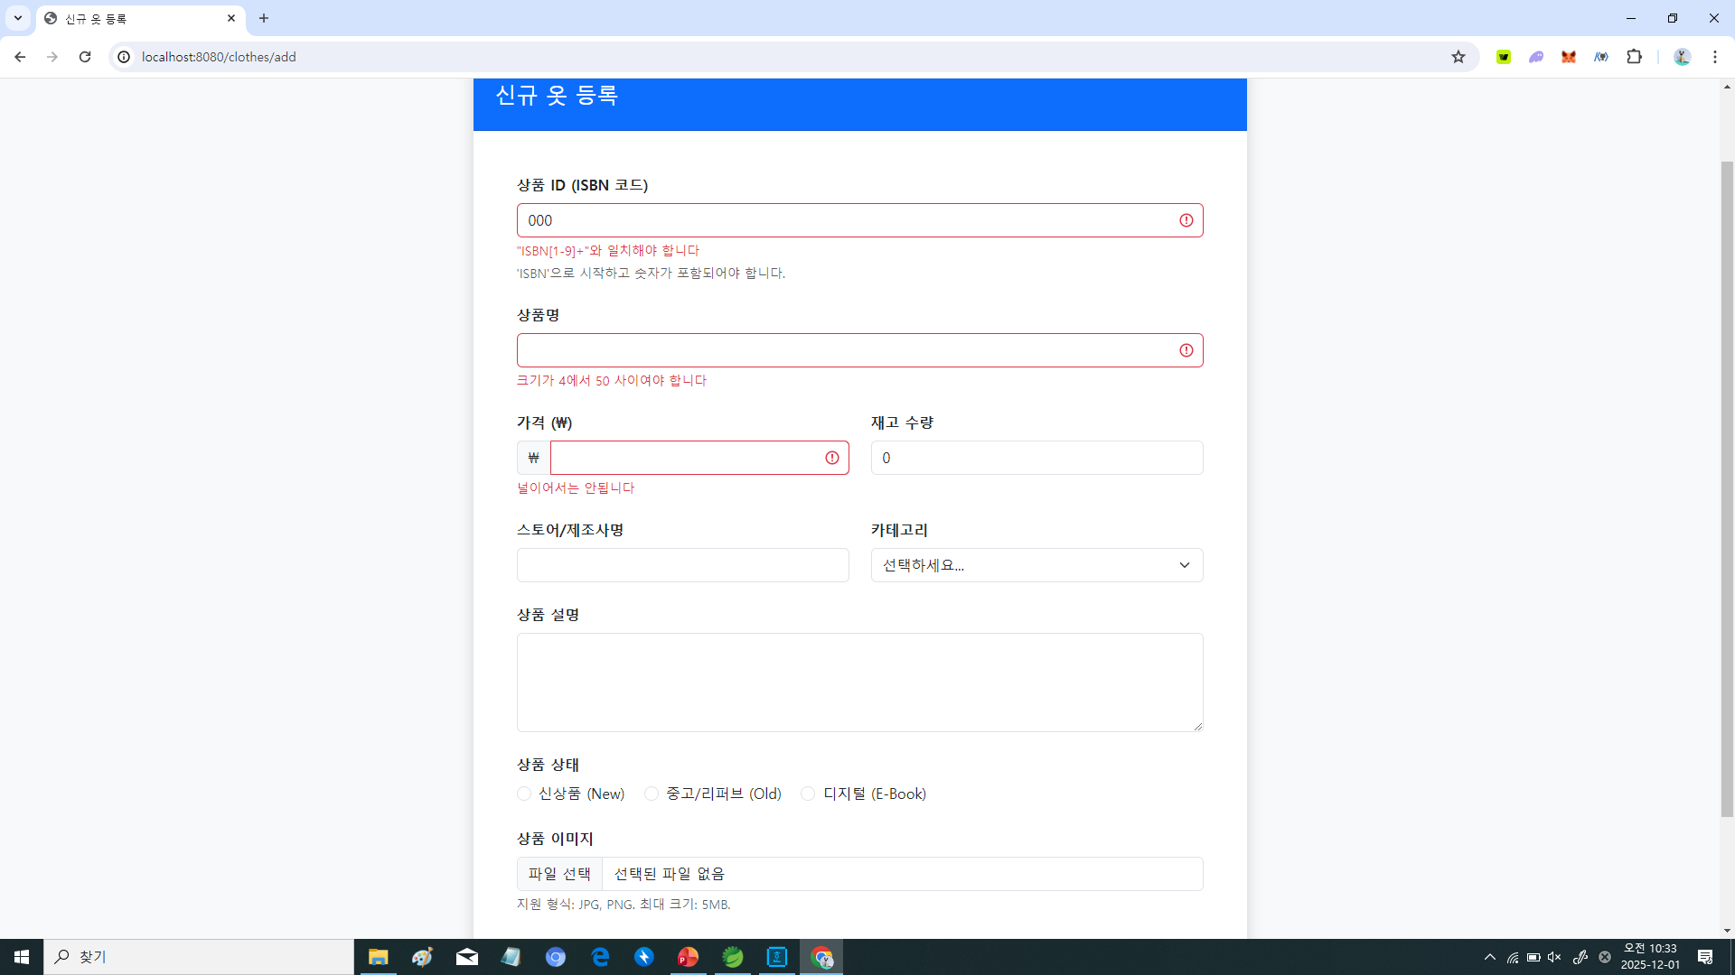
유효성 검사
유효성 검사를 통해서 일정기준 미만은 등록할 수 없도록 설정했습니다.

Slide 11
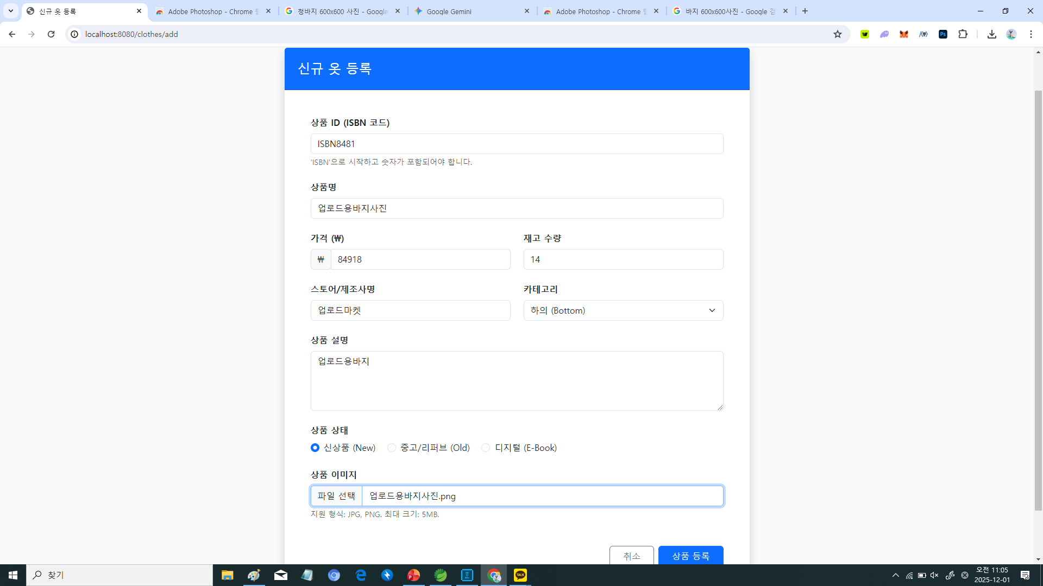
그럼 물건을 한번 업로드 해보도록 하겠습니다.

Slide 12
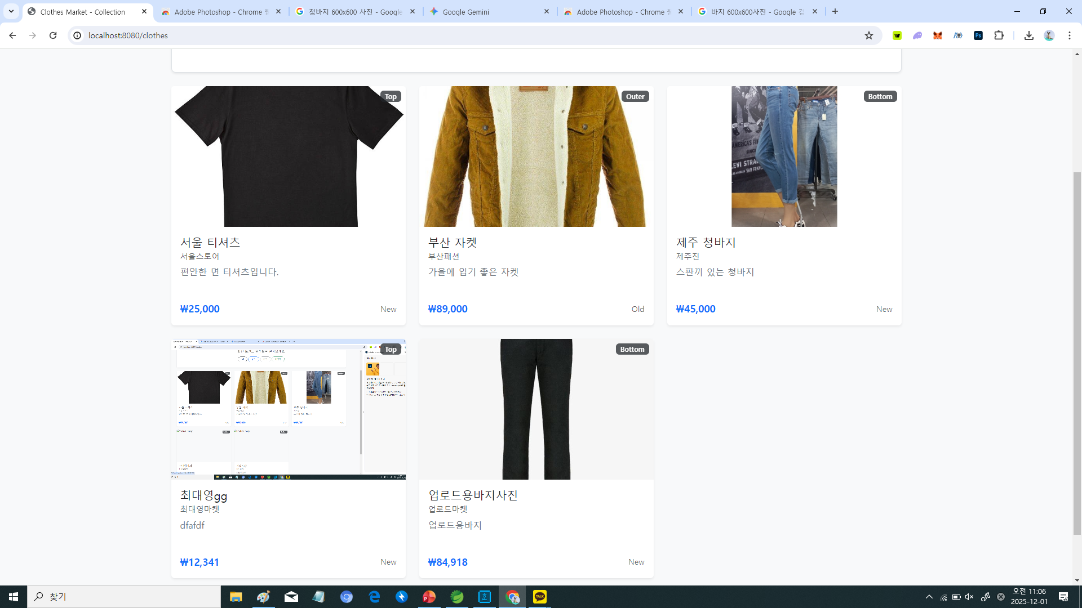
이렇게 홈페이지에 물건이 잘 올라간 모습입니다.

Slide 13
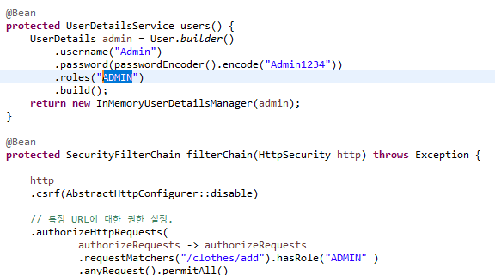
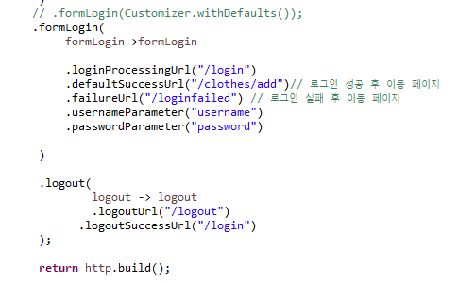
시큐리티 처리
물건을 추가할때 일반 사용자도 물건을 추가할수있게도록 접근할수있으면 안되겠죠? 그래서 특별하게 운영진이 로그인하여 admin롤을 획득하면 물건을 추가할 수있겠금 시큐리티 로그인창도 따로 만들었습니다.

Slide 14
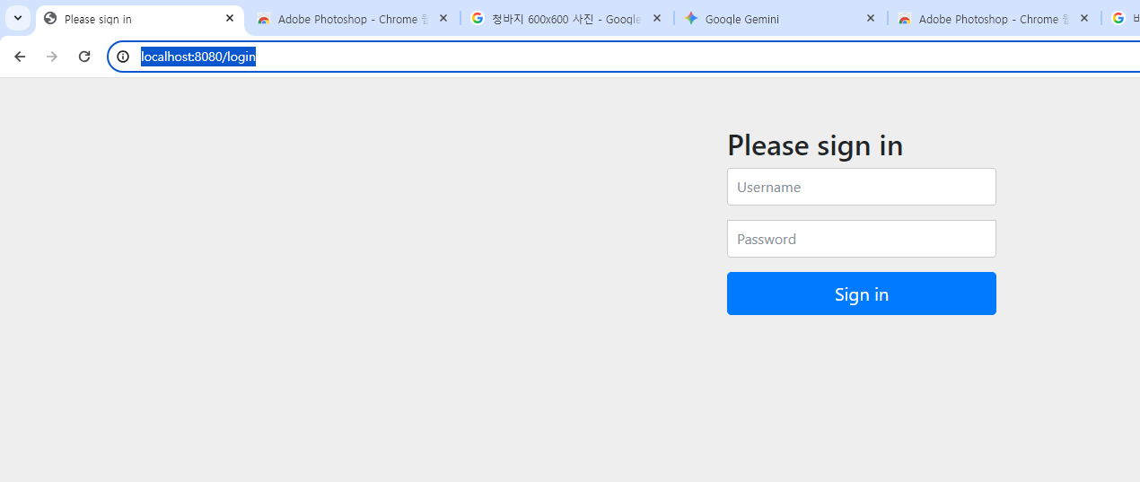
물건 팔기 창에 들어가기를 클릭하면 바로 들어가지지 않고, 로그인 창에 먼저 접근하게 됩니다.
http://localhost:8080/login

Slide 15
해당 로그인 창에서 ID창에 Admin을 입력하고 Password창에 Admin1234를 입력하게 되면 ADMIN권한을 획득하게 되어 물건을 추가할 수 있는 창에 접근할수있는 권한을 얻게 됩니다.

Slide 16
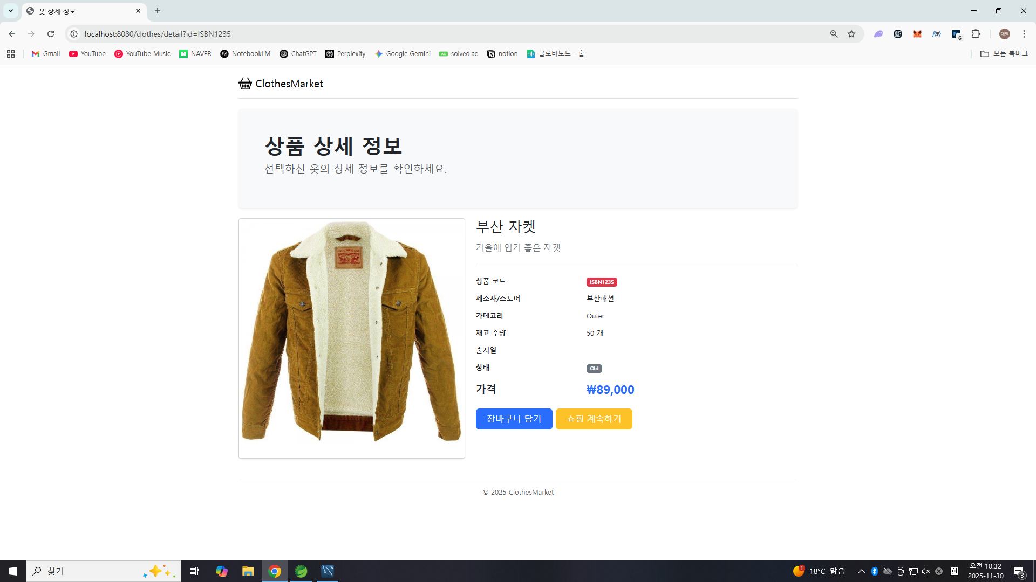
장바구니 시스템과 데이터베이스
상품 상세 정보 창에 들어가면 장바구니 담기 창이 있습니다. 여기 장바구니 담기 버튼을 클릭하게 되면

Slide 17
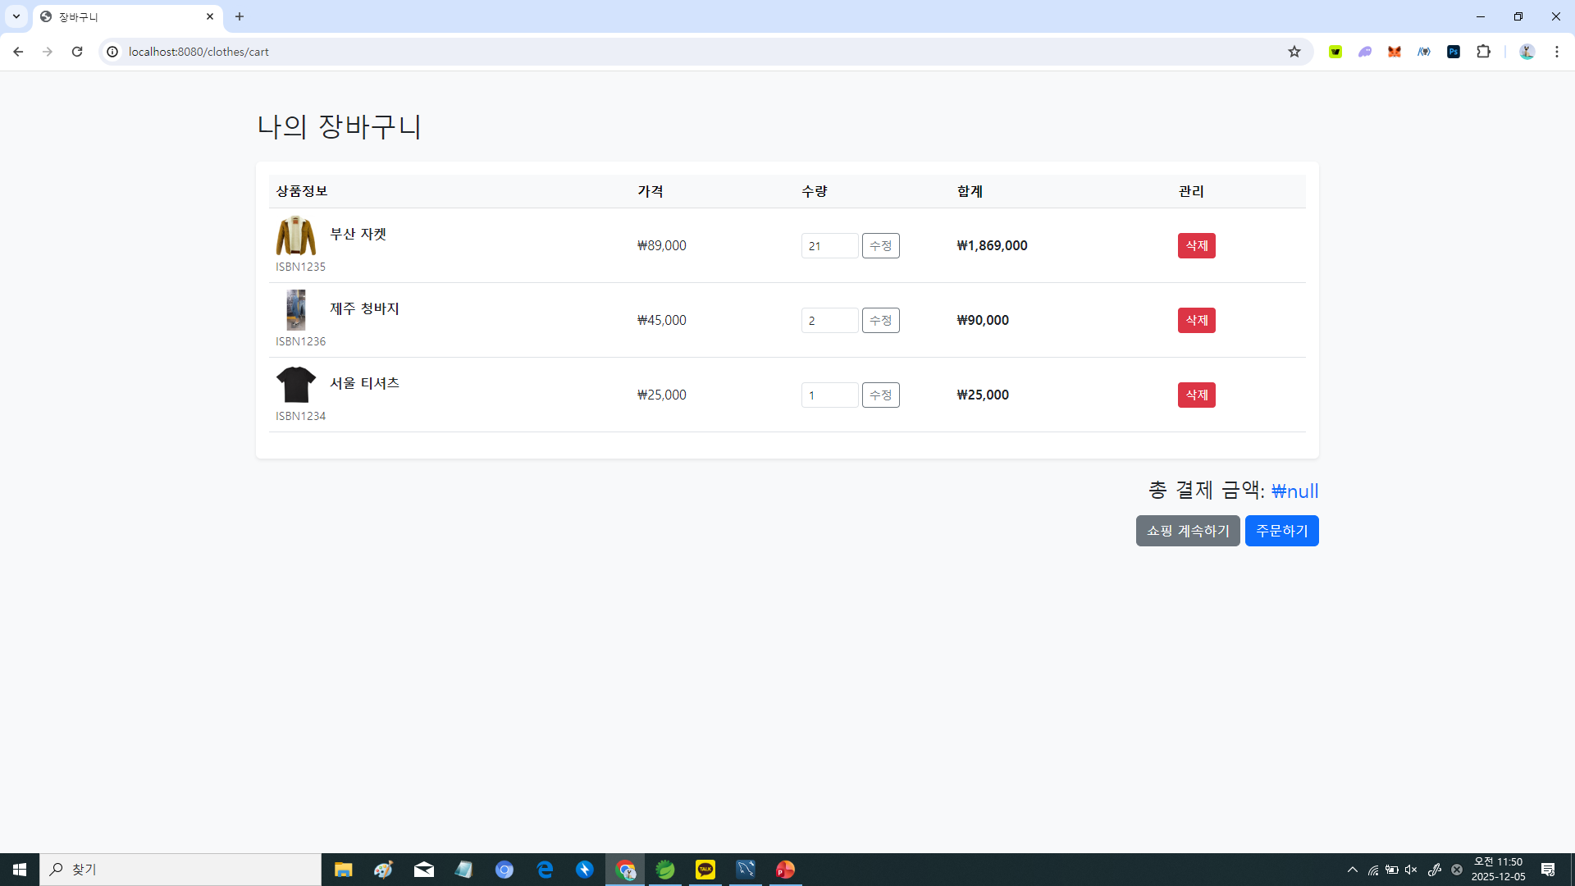
나의 장바구니 탭에 담은 상품과 수량과 합계와 삭제버튼과 주문하기 버튼이 생기게 됩니다.

Slide 18
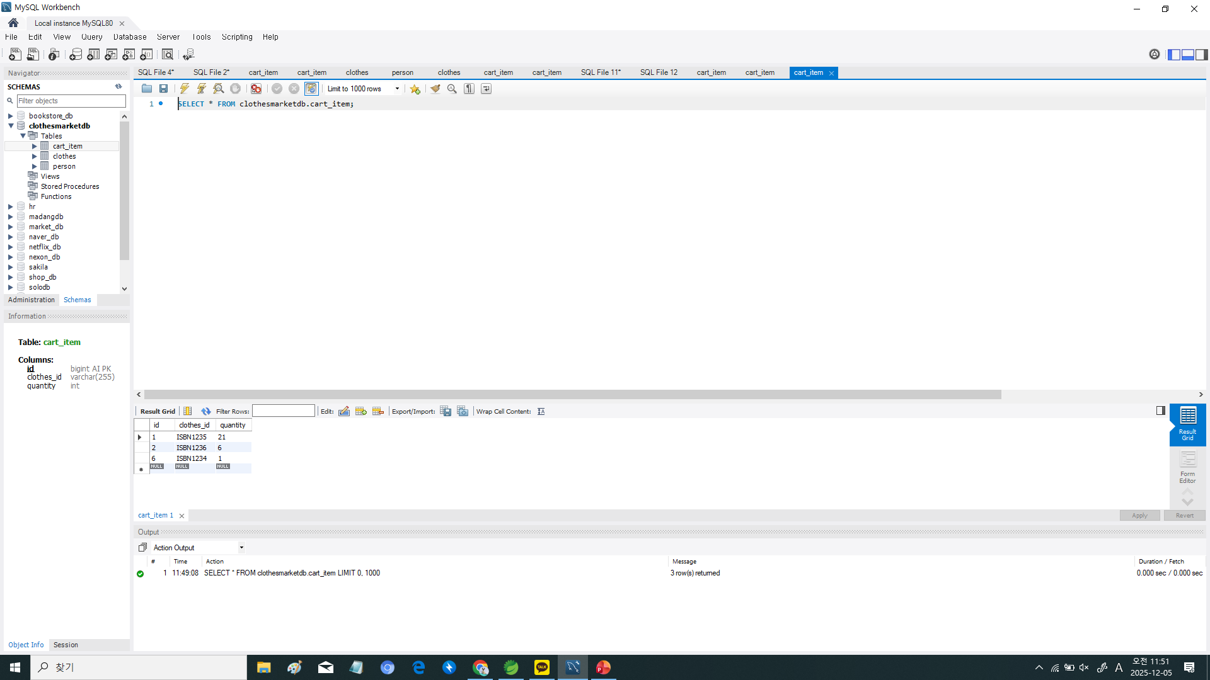
장바구니 탭에서 수량을 임의로 수정한 후 수정버튼을 누르면 데이터베이스에 적용됩니다.

Slide 19
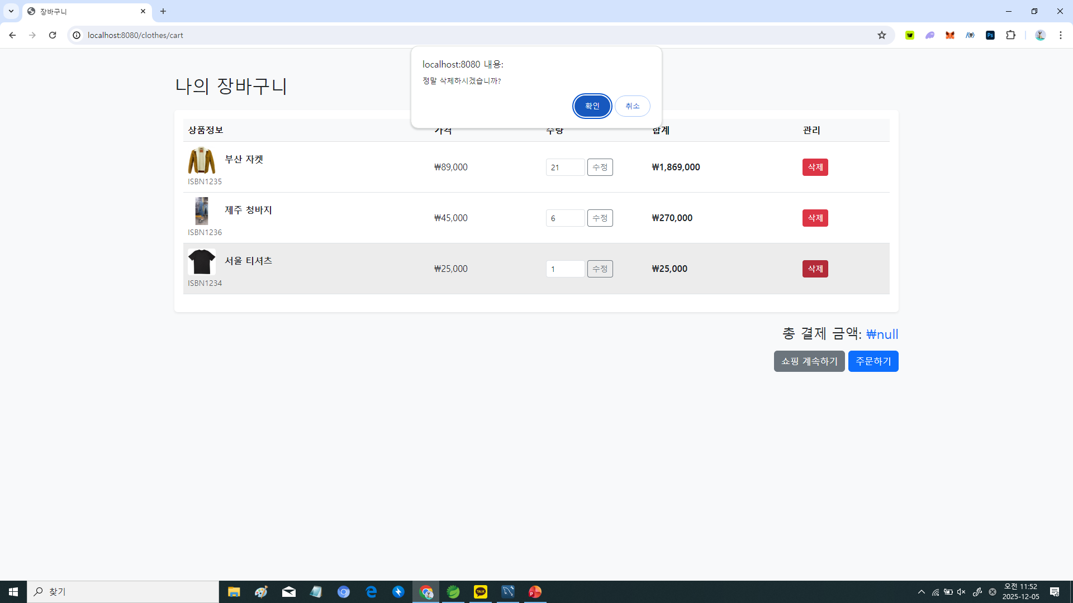
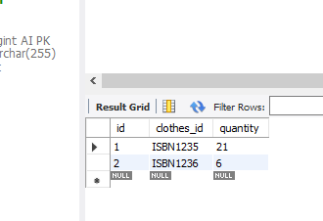
나의 장바구니 관리 탭에 있는 삭제 버튼을 누르면 데이터 베이스에서 해당 물건이 삭제됩니다.

Slide 20
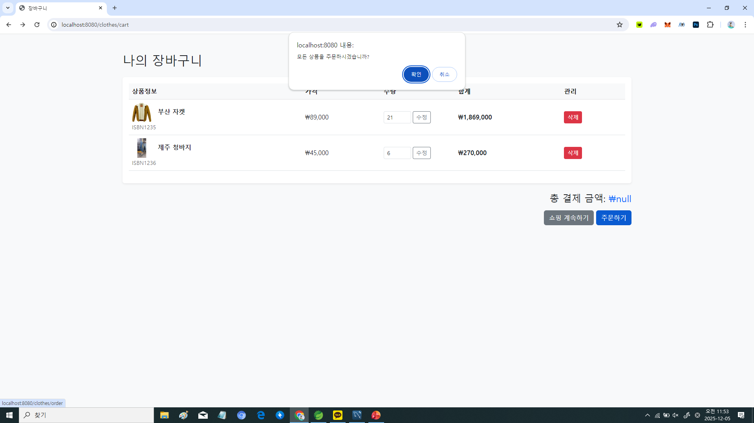
주문하기 버튼을 누르면 주문이 완료되면서 데이터베이스에 있는 물건들이 모두 비워지게 되고, 주문 완료창이 나옵니다.

Slide 21
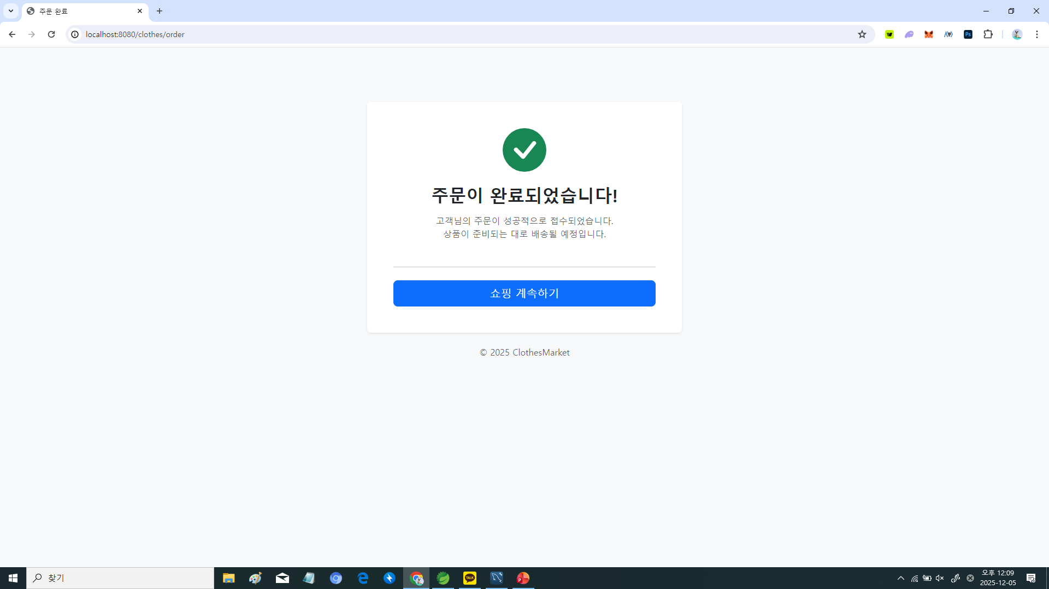
주문이 완료되면서 데이터베이스가 모두 비워지고,
주문 완료창이 나오는 모습으로 발표를 마치겠습니다.

